Slide 1
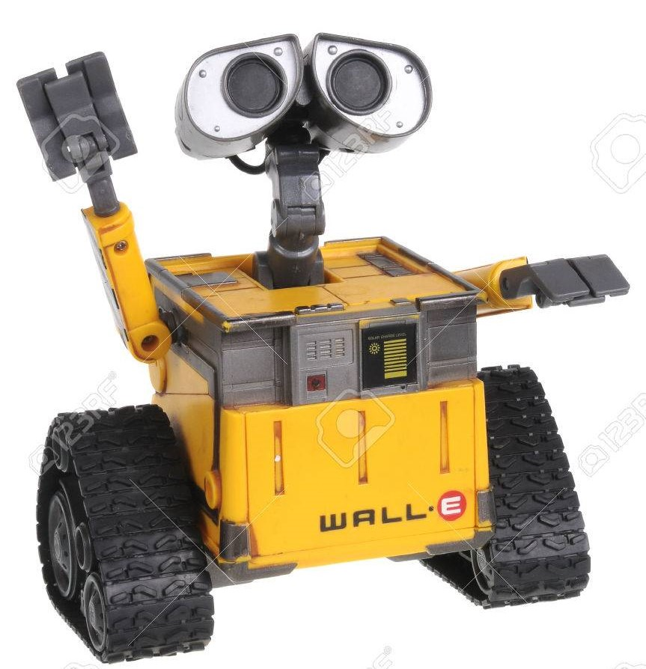
Progetto Robot@School Junior
cod 335 Le Chiavi della Città 2023/24
IC Botticelli - Scuola Primaria Kassel
Classe 5D

Slide 2
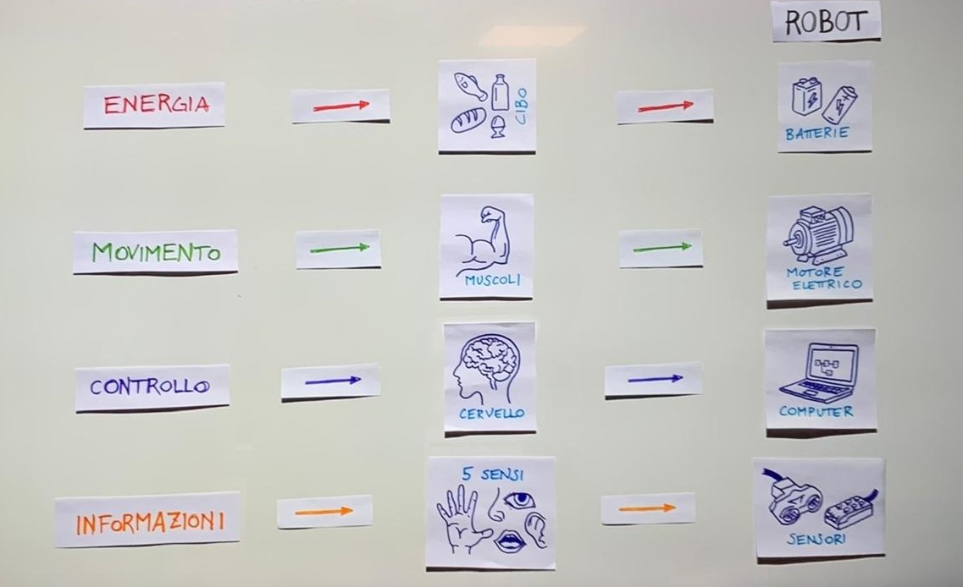
Durante la prima lezione Stefano ci ha spiegato la differenza tra gli esseri umani e i robot:

Slide 3
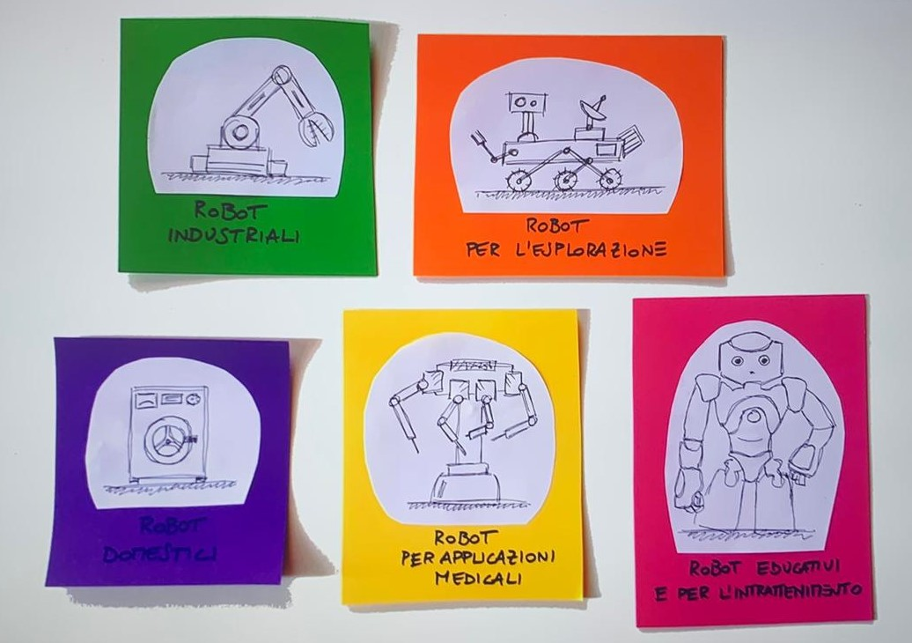
inoltre ci ha fatto vedere che i robot possono essere catalogati in:

Slide 4
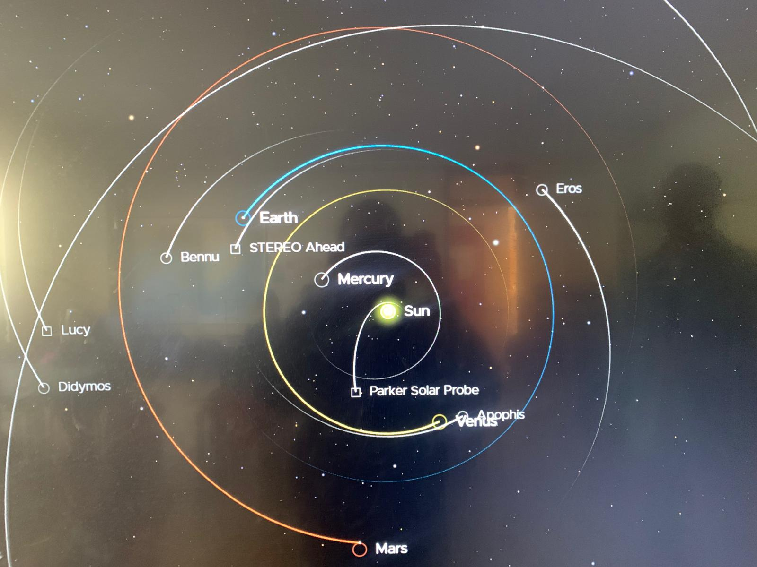
poi è entrato nel sito della NASA e ci ha fatto vedere la mappa interattiva del Sistema Solare!

Slide 5
Infine ci ha fatto fare “un salto” su Marte e ci ha parlato di Curiosity e Perseverance. Quest’ultima, lanciata nel 2020, sta perlustrando il territorio marziano. Abbiamo visto il percorso che sta facendo, è stato davvero interessante!

Slide 6
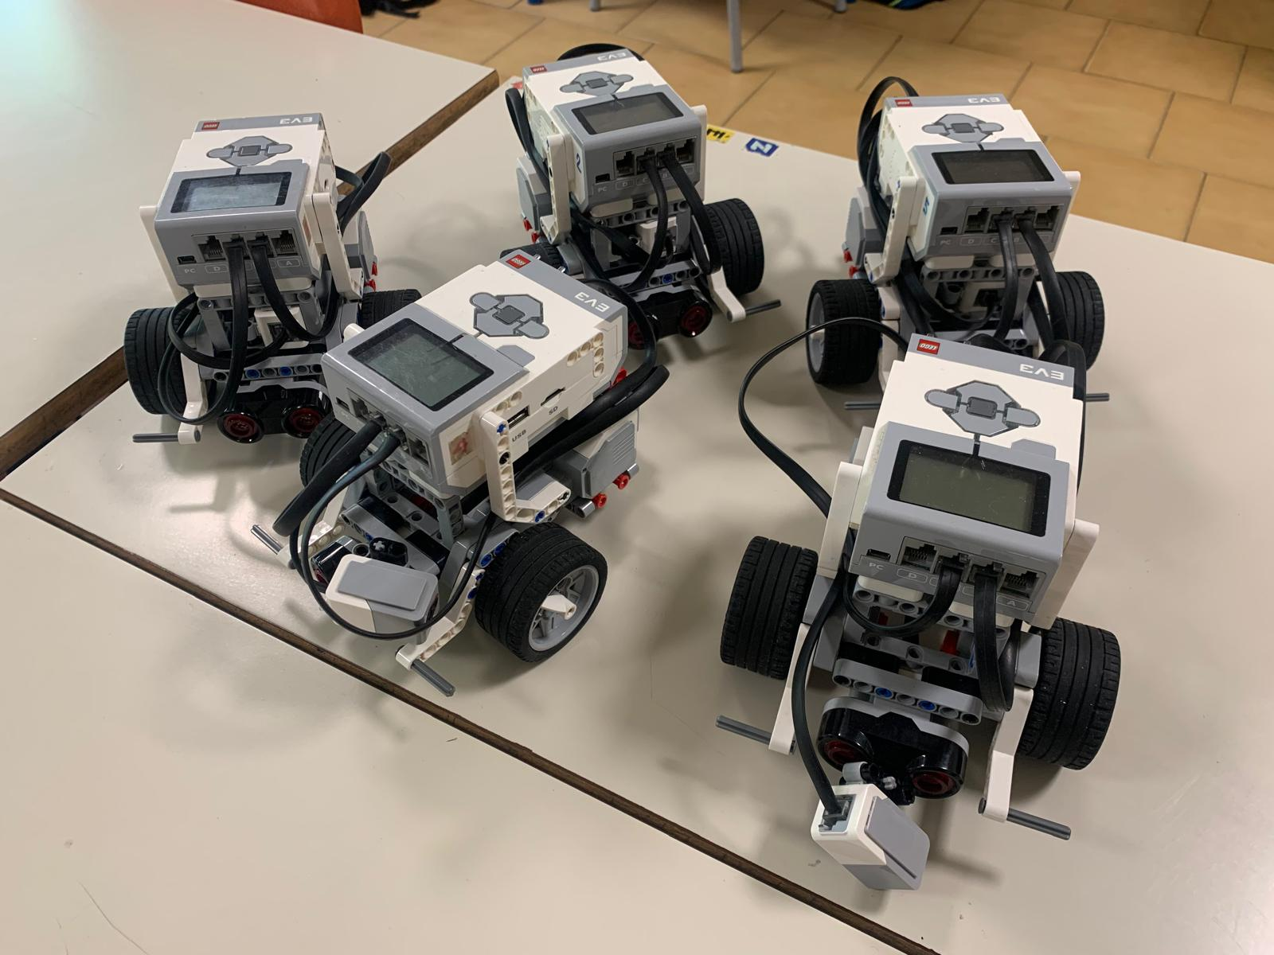
Durante la seconda lezione Stefano ci ha presentato cinque piccoli robot creati con i Lego Technic

Slide 7
dopo esserci divisi in gruppi, seguendo le indicazioni precise di Stefano, abbiamo programmato i robot con dei tablet facendoli avanzare a diverse velocità…

Slide 8
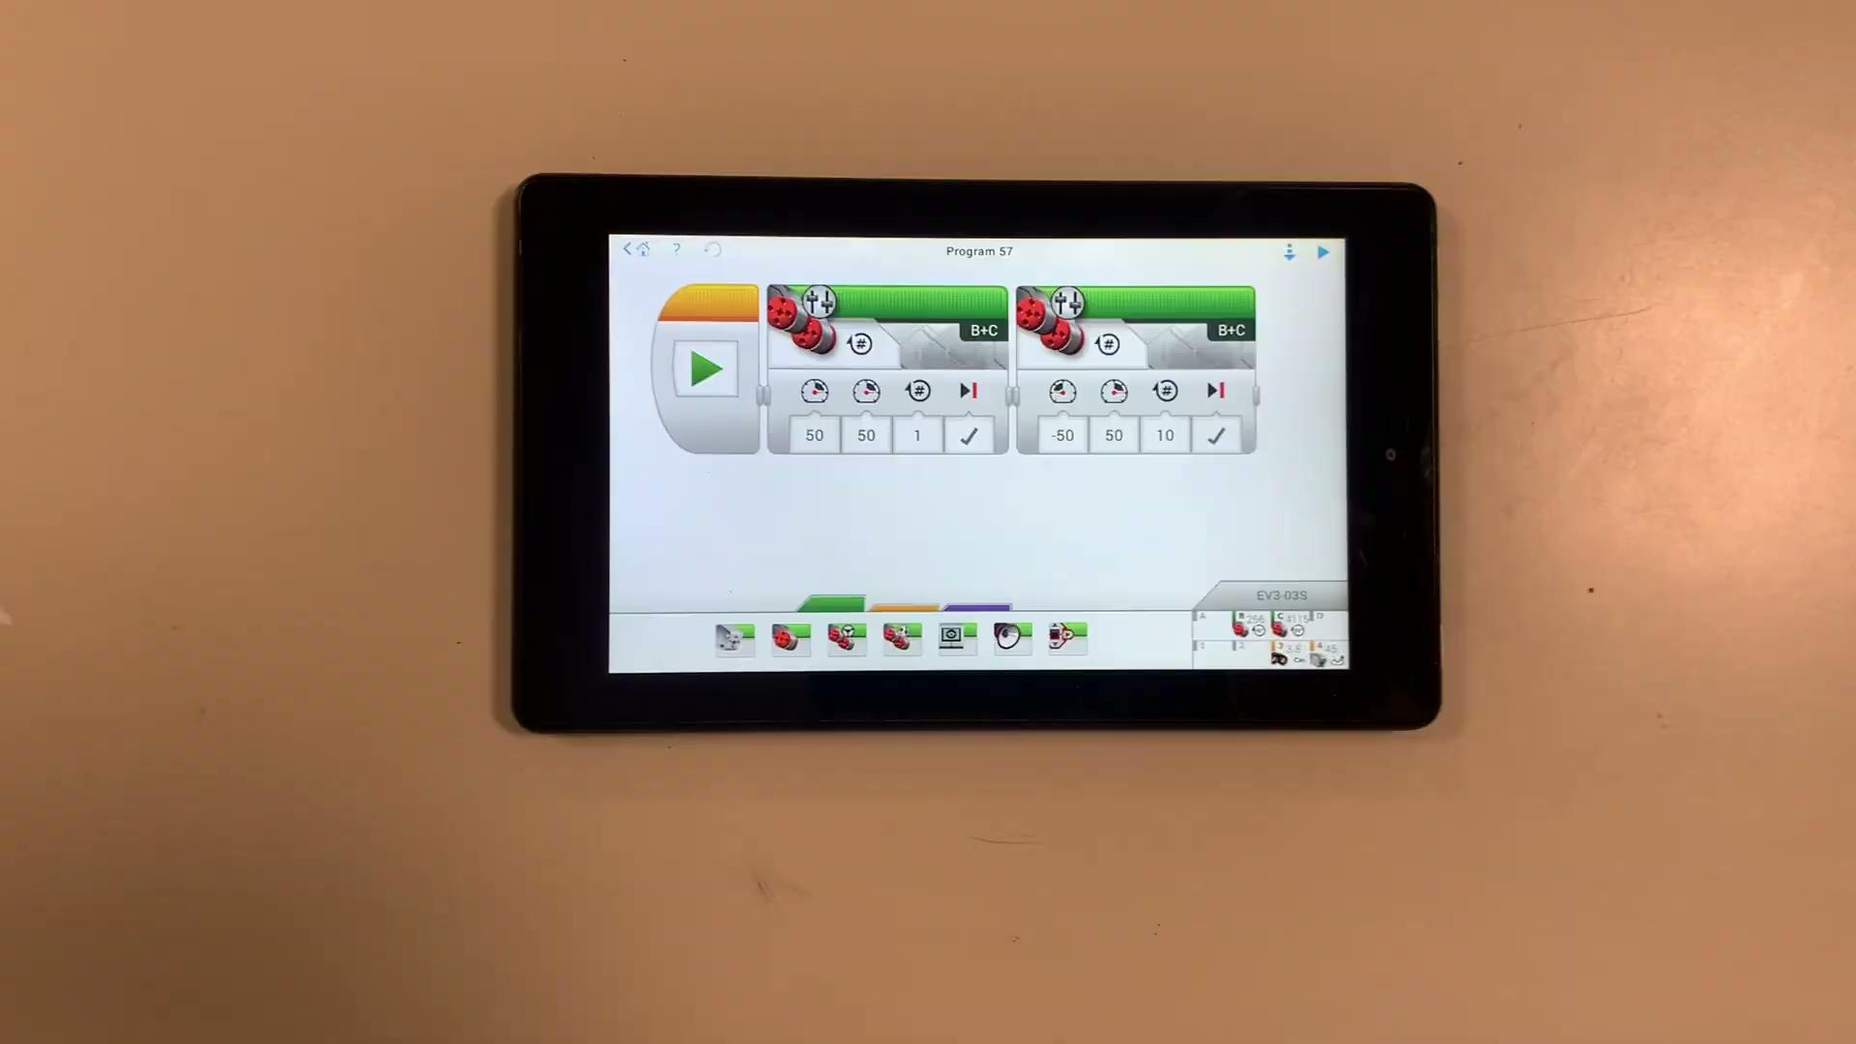
…facendoli ruotare

Slide 9
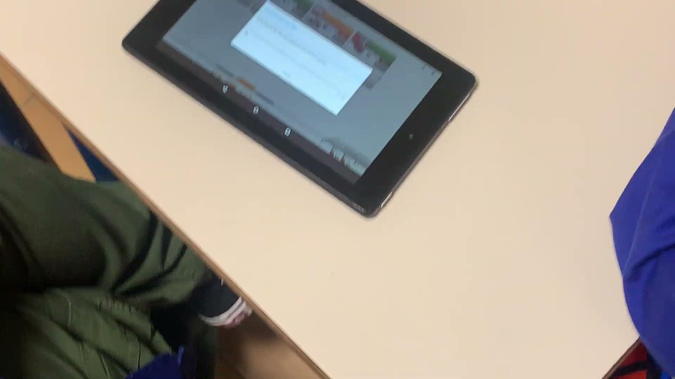
…e fermare grazie al sensore di luce che fornisce ai robot informazioni sulla profondità!

Slide 10
GRAZIE STEFANO!
Abbiamo imparato tantissime cose, questo primo approccio alla robotica è stato davvero interessante!

